Slide 1
第3章 动态规划
Notes:
欢迎辞

Slide 2
学习要点:
理解动态规划算法的概念。
掌握动态规划算法的基本要素
（1）最优子结构性质
（2）重叠子问题性质
掌握设计动态规划算法的步骤。
(1)找出最优解的性质，并刻划其结构特征。
(2)递归地定义最优值。
(3)以自底向上的方式计算出最优值。
(4)根据计算最优值时得到的信息，构造最优解。

Slide 3
通过应用范例学习动态规划算法设计策略。
（1）矩阵连乘问题；
（2）最长公共子序列；
（3）背包问题；

Slide 4
动态规划与分治
动态规划算法与分治法类似，其基本思想都是将待解决的问题分解成若干个子问题，先求解子问题，再结合这些子问题得到原问题的解。与分治法不同的是，适合用动态规划算法求解的问题经分解得到的子问题往往不是互相独立的。

Slide 5
动态规划算法的例子

Slide 6
最短路径问题
问题：
输入：起点集合{ S₁, S₂, ..., S_{n} } ，
终点集合{T₁, T₂, ... , T_{m}}，中间结点集，
边集 E，对于任意边 e 有长度
输出：一条从起点到终点的最短路

Slide 7
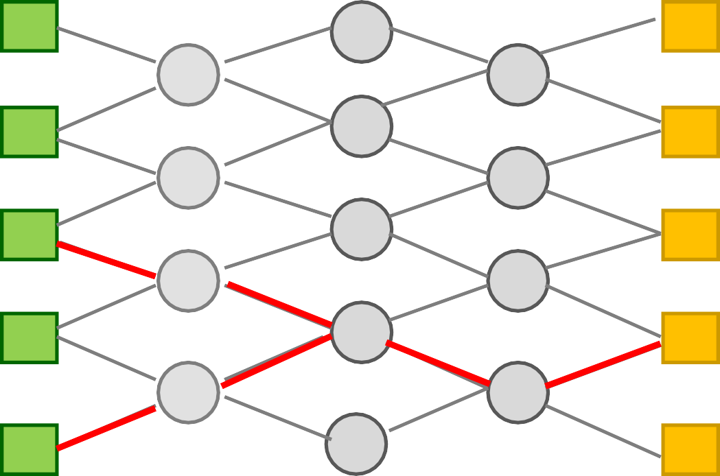
一个实例
S₁
6
3
B₁
9
2
T₁
4
A₁
4
3
C₁
5
S₂
3
B₂
6
4
T₂
7
5
A₂
2
4
C₂
3
S₃
3
B₃
2
7
T₃
4
9
A₃
1
1
C₃
7
S₄
4
2
B₄
4
T₄
1
A₄
5
3
C₄
3
6
S₅
B₅
T₅

Slide 8
算法设计
蛮力算法：考察每一条从某个起点到某个终点的路径，计算长度，从其中找出最短路径.
在上述实例中，如果网络的层数为
k，那么路径条数将接近于2^{k}
动态规划算法：多阶段决策过程.每步求解的问题是后面阶段求解问题的子问题. 每步决策将依赖于以前步骤的决策结果.

Slide 9
动态规划求解
d,15
d,11
S₁
d,9
u,2
2
T₁
6
3
B₁
9
A₁
3
C₁
u,13
4
4
u,5
5
S₂
u,8
3
B₂
6
d,3
4
T₂
7
d,10
5
A₂
2
u,7
C₂
4
3
S₃
d,6
3
B₃
2
u,7
T₃
4
7
d,11
A₃
d,5
C₃
9
1
1
7
S₄
4
u,7
2
B₄
4
u,1
T₄
1
A₄
u,4
C₄
u,10
3
5
3
6
S₅
B₅
T₅
阶段4
阶段3
阶段2
阶段1

Slide 10
子问题界定
后边界不变, 前边界前移
决策 1
决策 2
决策 3
决策 4
S_{i} A_{j} B_{k} C_{l} T_{m}

Slide 11
最短路长的依赖关系
F (C_{l} ) = min{C_{l}T_{m} )
决策 1
决策 2
决策 3
决策 4
m
F (B_{k} ) = min{B_{k} C_{l} + F (C_{l} )}
l
F ( A_{j} ) = min{ A_{j} B_{k} + F (B_{k} )}
k
F ( S_{i} ) = min{S_{i} A_{j} + F ( A_{j} )}
j
优化函数值之间存在依赖关系

Slide 12
优化原则:最优子结构性质
优化函数的特点：任何最短路的子路径相对于子问题始、终点最短
全局最短
子问题最短
优化原则：一个最优决策序列的任何子序列本身一定是相对于子序列的初始和结束状态的最优决策序列

Slide 13
动态规划(Dynamic Programming)
小结
求解过程是多阶段决策过程，每步处理一个子问题，可用于求解组合优化问题
适用条件：问题要满足优化原则或最优子结构性质，即：一个最优决策序列的任何子序列本身一定是相对于子序列的初始和结束状态的最优决策序列

Slide 14
算法总体思想
动态规划算法与分治法类似，其基本思想也是将待求解问题分解成若干个子问题
T(n)
=
n
T(n/2)
T(n/2)
T(n/2)
T(n/2)

Slide 15
算法总体思想
但是经分解得到的子问题往往不是互相独立的。在用分治法求解时，有些子问题被重复计算了许多次。
T(n)
=
n
n/2
n/2
n/2
n/2
T(n/4)
T(n/4)
T(n/4)
T(n/4)
T(n/4)
T(n/4)
T(n/4)
T(n/4)
T(n/4)
T(n/4)
T(n/4)
T(n/4)
T(n/4)
T(n/4)
T(n/4)
T(n/4)

Slide 16
算法总体思想
如果能够保存已解决的子问题的答案，而在需要时再找出已求得的答案，就可以避免大量重复计算.
T(n)
=
n
n/2
n/2
n/2
n/2
T(n/4)
T(n/4)
T(n/4)
T(n/4)
T(n/4)
T(n/4)
T(n/4)
T(n/4)
T(n/4)
T(n/4)
T(n/4)

Slide 17
动态规划基本步骤
找出最优解的性质，并刻划其结构特征。
递归地定义最优值。
以自底向上的方式计算出最优值。
根据计算最优值时得到的信息，构造最优解。

Slide 18




完全加括号的矩阵连乘积
完全加括号的矩阵连乘积可递归地定义为：
（1）单个矩阵是完全加括号的；
（2）矩阵连乘积 是完全加括号的，则 可
表示为2个完全加括号的矩阵连乘积 和
的乘积并加括号，即

Slide 19
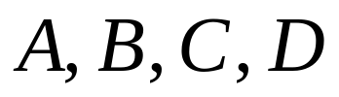









设有四个矩阵 ，它们的维数分别是：
总共有五中完全加括号的方式

Slide 20
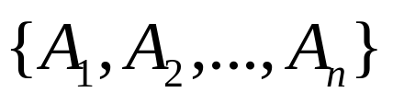


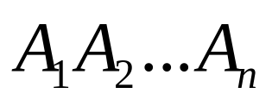

矩阵连乘问题
给定n个矩阵 ， 其中 与 是可乘的， 。考察这n个矩阵的连乘积。
由于矩阵乘法满足结合律，所以计算矩阵的连乘可以有许多不同的计算次序。这种计算次序可以用加括号的方式来确定。

Slide 21
若一个矩阵连乘积的计算次序完全确定，也就是说该连乘积已完全加括号，则可以依此次序反复调用2个矩阵相乘的标准算法计算出矩阵连乘积
问题
给定n个矩阵｛A₁,A₂,…,A_{n}｝，其中Ai与Ai+1是可乘的，i=1，2…，n-1。如何确定计算矩阵连乘积的计算次序，使得依此次序计算矩阵连乘积需要的数乘次数最少?

Slide 22
矩阵连乘问题
1.矩阵的乘法运算？
2.矩阵数乘的定义？
3.研究矩阵连乘的意义？

Slide 23






矩阵连乘问题
1.矩阵的乘法运算？
矩阵A和B可乘的条件是矩阵A的列数等于矩阵B的行数。若A是一个 的矩阵，B是一个 的矩阵，则其乘积C=AB是一个
的矩阵。
2.矩阵数乘的定义？
矩阵相乘要执行运算的次数，如上述计算C中，总共要执行 次数乘。
3.研究矩阵连乘的意义？

Slide 24
矩阵连乘问题
穷举法：列举出所有可能的计算次序，并计算出每一种计算次序相应需要的数乘次数，从中找出一种数乘次数最少的计算次序。
16000, 10500, 36000, 87500, 34500

Slide 25
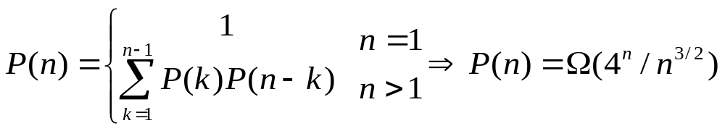
算法复杂度分析：
对于n个矩阵的连乘积，设其不同的计算次序为P(n)。
由于每种加括号方式都可以分解为两个子矩阵的加括号问题：(A1...Ak)(Ak+1…An)可以得到关于P(n)的递推式如下：

Slide 26
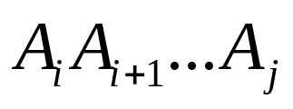

矩阵连乘问题
递归（分治）
问题解析
将矩阵连乘积 简记为A[i:j] ，这里i≤j
考察计算A[i:j]的最优计算次序。设这个计算次序在矩阵
Ak和Ak+1之间将矩阵链断开，i≤k<j，则其相应完全
加括号方式为
计算量：A[i:k]的计算量加上A[k+1:j]的计算量，再加上
A[i:k]和A[k+1:j]相乘的计算量

Slide 27
分析最优解的结构
特征：计算A[i:j]的最优次序所包含的计算矩阵子链 A[i:k]和A[k+1:j]的次序也是最优的。
矩阵连乘计算次序问题的最优解包含着其子问题的最优解。这种性质称为最优子结构性质。

Slide 28
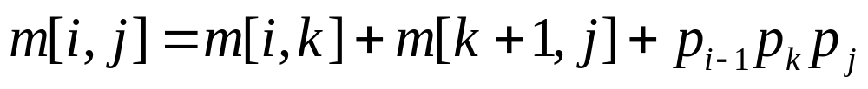
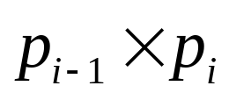



建立递归关系
设计算A[i:j]，1≤i≤j≤n，所需要的最少数乘次数m[i,j]，则原问题的最优值为m[1,n]
当i=j时，A[i:j]=Ai，因此，m[i,i]=0，i=1,2,…,n
当i<j时，
可以递归地定义m[i,j]为：
这里 的维数为
的位置只有 种可能

Slide 29
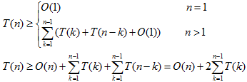

递归算法求解问题时，每次产生的子问题并不总是新问题，有些子问题被反复计算多次。这种性质称为子问题的重叠性质。
由算法的递归部分可得关于T(n)的递归不等式：
用数学归纳法可以证明 ，因此，算法RecurMatrixChain的计算时间也随n指数增长。

Slide 30
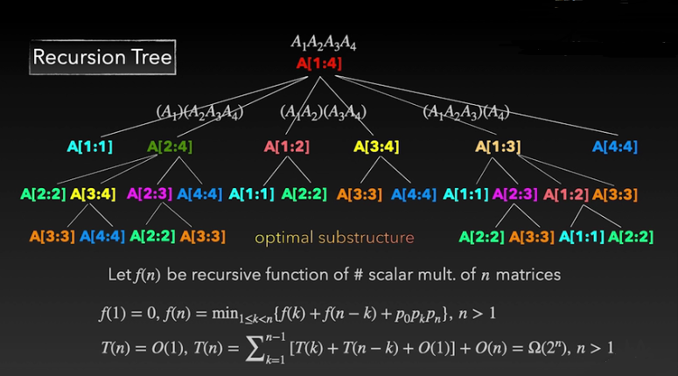
递归树

Slide 31
动态规划法
对于1≤i≤j≤n不同的有序对(i,j)对应于不同的子问题。由此可见，在递归计算时，许多子问题被重复计算多次。这也是该问题可用动态规划算法求解的显著特征。
用动态规划算法解此问题，可依据其递归式以自底向上的方式进行计算。在计算过程中，保存已解决的子问题答案。每个子问题只计算一次，而在后面需要时只要简单查一下，从而避免大量的重复计算。

Slide 32

A1 | A2 | A3 | A4 | A5 | A6
30×35 | 35×15 | 15×5 | 5×10 | 10×20 | 20×25

Slide 33

例如：

Slide 34


算法复杂度分析：
算法matrixChain的主要计算量取决于算法中对r，i和k的3重循环。循环体内的计算量为O(1)，而3重循环的总次数为O( )。因此算法的计算时间上界为O( )。算法所占用的空间显然为O( )。

Slide 35
备忘录方法
备忘录方法的控制结构与直接递归方法的控制结构相同，区别在于备忘录方法为每个解过的子问题建立了备忘录以备需要时查看，避免了相同子问题的重复求解。(自底向上）
int LookupChain(int i，int j)
{
if (m[i][j] > 0) return m[i][j];
if (i == j) return 0;
int u = LookupChain(i，i) + LookupChain(i+1，j) + p[i-1]*p[i]*p[j];
s[i][j] = i;
for (int k = i+1; k < j; k++) {
int t = LookupChain(i，k) + LookupChain(k+1，j) + p[i-1]*p[k]*p[j];
if (t < u) { u = t; s[i][j] = k;}
}
m[i][j] = u;
return u;
}

Slide 36
适用条件：
  一般来说，当一个问题的所有子问题都至少要解一次时，用动态规划算法比用备忘录方法好。此时，动态规划算法没有任何多余的计算，还可以利用其规则的表格存取方式来减少在动态规划算法中的计算时间和空间需求。
  当子问题空间中部分子问题可以不必求解时，易用备忘录方法则较为有利，因为从其控制结构可以看出，该方法只解那些确实需要求解的子问题。

Slide 37
动态规划算法的基本要素
一、最优子结构
矩阵连乘计算次序问题的最优解包含着其子问题的最优解。这种性质称为最优子结构性质。
在分析问题的最优子结构性质时，所用的方法具有普遍性：首先假设由问题的最优解导出的子问题的解不是最优的，然后再设法说明在这个假设下可构造出比原问题最优解更好的解，从而导致矛盾。
利用问题的最优子结构性质，以自底向上的方式递归地从子问题的最优解逐步构造出整个问题的最优解。最优子结构是问题能用动态规划算法求解的前提。

Slide 38
动态规划算法的基本要素
二、重叠子问题
递归算法求解问题时，每次产生的子问题并不总是新问题，有些子问题被反复计算多次。这种性质称为子问题的重叠性质。
动态规划算法，对每一个子问题只解一次，而后将其解保存在一个表格中，当再次需要解此子问题时，只是简单地用常数时间查看一下结果。

Slide 39
最长公共子序列
若给定序列X={x₁,x₂,…,x_{m}}，则另一序列Z={z₁,z₂,…,z_{k}}，是X的子序列是指存在一个严格递增下标序列{i₁,i₂,…,i_{k}}使得对于所有j=1,2,…,k有：z_{j}=x_{ij}。例如，序列Z={B，C，D，B}是序列X={A，B，C，B，D，A，B}的子序列，相应的递增下标序列为{2，3，5，7}。
给定2个序列X和Y，当另一序列Z既是X的子序列又是Y的子序列时，称Z是序列X和Y的公共子序列。
给定2个序列X={x₁,x₂,…,x_{m}}和Y={y₁,y₂,…,y_{n}}，找出X和Y的最长公共子序列。

Slide 40
最长公共子序列的结构
设序列X={x₁,x₂,…,x_{m}}和Y={y₁,y₂,…,y_{n}}的最长公共子序列为Z={z₁,z₂,…,z_{k}} ，则
(1)若x_{m}=y_{n}，则z_{k}=x_{m}=y_{n}，且z_{k-1}是x_{m-1}和y_{n-1}的最长公共子序列。
(2)若x_{m}≠y_{n}且z_{k}≠x_{m}，则Z是x_{m-1}和Y的最长公共子序列。
(3)若x_{m}≠y_{n}且z_{k}≠y_{n}，则Z是X和y_{n-1}的最长公共子序列。
由此可见，2个序列的最长公共子序列包含了这2个序列的前缀的最长公共子序列。因此，最长公共子序列问题具有最优子结构性质。

Slide 41

子问题的递归结构
由最长公共子序列问题的最优子结构性质建立子问题最优值的递归关系。用c[i][j]记录序列和的最长公共子序列的长度。其中， X_{i}={x₁,x₂,…,x_{i}}；Yj={y₁,y₂,…,y_{j}}。当i=0或j=0时，空序列是X_{i}和Y_{j}的最长公共子序列。故此时C[i][j]=0。其它情况下，由最优子结构性质可建立递归关系如下：

Slide 42
计算最优值
由于在所考虑的子问题空间中，总共有θ(mn)个不同的子问题，因此，用动态规划算法自底向上地计算最优值能提高算法的效率。
void LCSLength(int m，int n，char *x，char *y，int **c，int **b)
{
int i，j;
for (i = 1; i <= m; i++) c[i][0] = 0;
for (i = 1; i <= n; i++) c[0][i] = 0;
for (i = 1; i <= m; i++)
for (j = 1; j <= n; j++) {
if (x[i]==y[j]) {
c[i][j]=c[i-1][j-1]+1; b[i][j]=1;}
else if (c[i-1][j]>=c[i][j-1]) {
c[i][j]=c[i-1][j]; b[i][j]=2;}
else { c[i][j]=c[i][j-1]; b[i][j]=3; }
}
}
构造最长公共子序列
void LCS(int i，int j，char *x，int **b)
{
if (i ==0 || j==0) return;
if (b[i][j]== 1){ LCS(i-1，j-1，x，b); cout<<x[i]; }
else if (b[i][j]== 2) LCS(i-1，j，x，b);
else LCS(i，j-1，x，b);
}

Slide 43
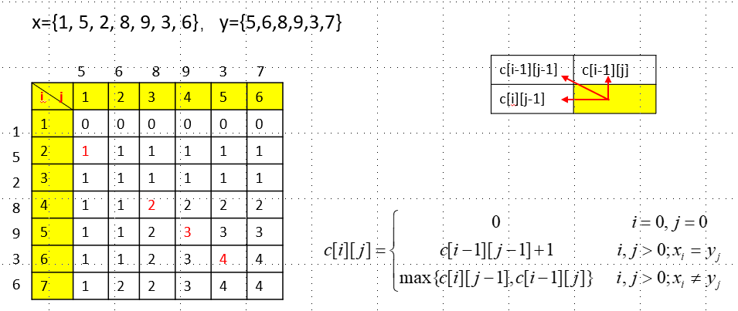
例题

Slide 44
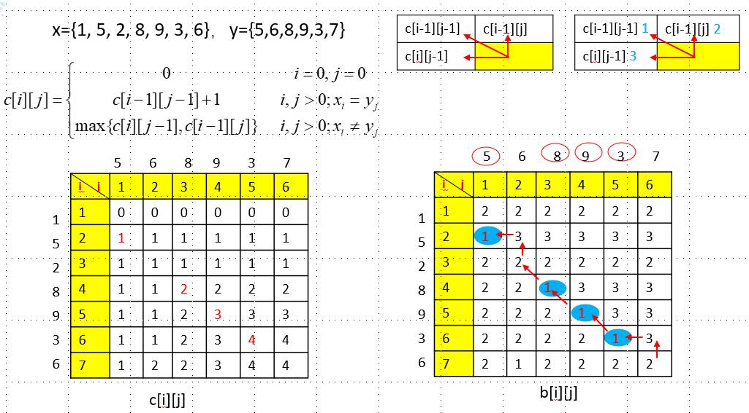
例题

Slide 45
算法的改进
在算法lcsLength和lcs中，可进一步将数组b省去。
(???)
事实上，数组元素c[i][j]的值仅由c[i-1][j-1]，c[i-1][j]和c[i][j-1]这3个数组元素的值所确定。对于给定的数组元素c[i][j]，可以不借助于数组b而仅借助于c本身在时间内确定c[i][j]的值是由c[i-1][j-1]，c[i-1][j]和c[i][j-1]中哪一个值所确定的。
如果只需要计算最长公共子序列的长度，则算法的空间需求可大大减少。事实上，在计算c[i][j]时，只用到数组c的第i行和第i-1行。因此，用2行的数组空间就可以计算出最长公共子序列的长度。进一步的分析还可将空间需求减至O(min(m,n))。

Slide 46


0-1背包问题
给定n种物品和一背包。物品i的重量是w_{i}，其价值为v_{i}，背包的容量为C。问应如何选择装入背包的物品，使得装入背包中物品的总价值最大?
0-1背包问题是一个特殊的整数规划问题。

Slide 47
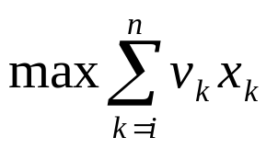
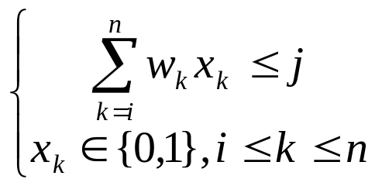
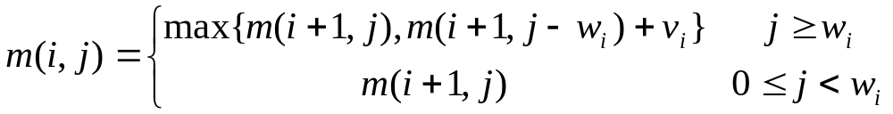
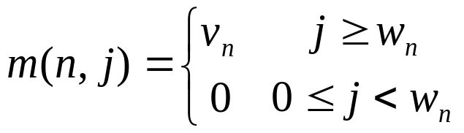
0-1背包问题
设所给0-1背包问题的子问题
的最优值为m(i，j)，即m(i，j)是背包容量为j，可选择物品为i，i+1，…，n时0-1背包问题的最优值。由0-1背包问题的最优子结构性质，可以建立计算m(i，j)的递归式如下。

Slide 48
n=5，c=10，w={2，2，6，5，4}，v={6，3，5，4，6}。
j i | 0 | 1 | 2 | 3 | 4 | 5 | 6 | 7 | 8 | 9 | 10
1 |  |  |  |  |  |  |  |  |  |  | 15
2 | 0 | 0 | 3 | 3 | 6 | 6 | 9 | 9 | 9 | 10 | 11
3 | 0 | 0 | 0 | 0 | 6 | 6 | 6 | 6 | 6 | 10 | 11
4 | 0 | 0 | 0 | 0 | 6 | 6 | 6 | 6 | 6 | 10 | 10
5 | 0 | 0 | 0 | 0 | 6 | 6 | 6 | 6 | 6 | 6 | 6

Slide 49
求解最优解
Void Traceback(Type **m,int w,int c,int n,int x)
{
for(int i=1;i<n;i++)
if(m[i][c]==m[i+1][c]) x[i]=0;
else {x[i]=1;c-=w[i];}
x[n]=(m[n][c])?1:0;
}

Slide 50
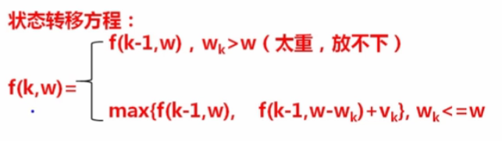
例题
n=4，c=8，w={2，3，4，5}，v={3，4，5，8}。
f（k,w）：当背包容量为w时，现有k个物品可以选择，所能达到的最大价值

Slide 51

算法复杂度分析：
从m(i，j)的递归式容易看出，算法需要O(nc)计算时间。当背包容量c很大时，算法需要的计算时间较多。例如，当c> 时，算法需要Ω(n )计算时间。

Slide 52
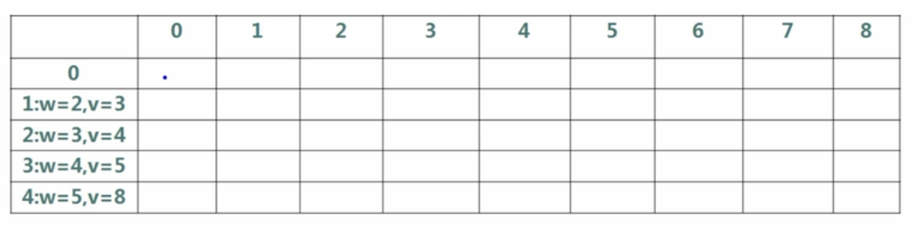
n=4，c=8，w={2，3，4，5}，v={3，4，5，8}。

Slide 53
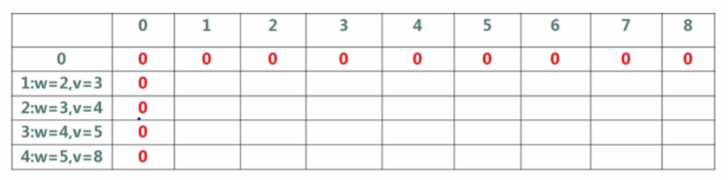
n=4，c=8，w={2，3，4，5}，v={3，4，5，8}。

Slide 54
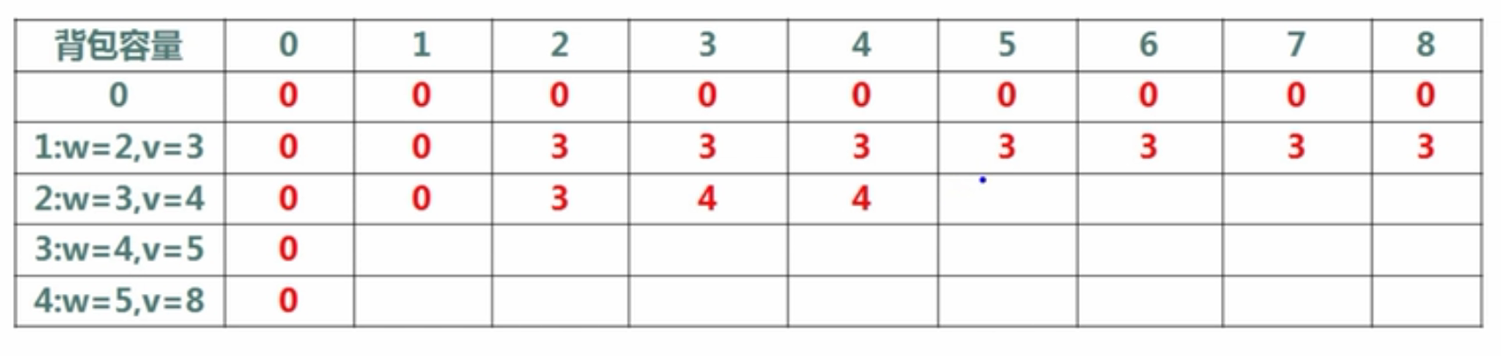
n=4，c=8，w={2，3，4，5}，v={3，4，5，8}。

Slide 55
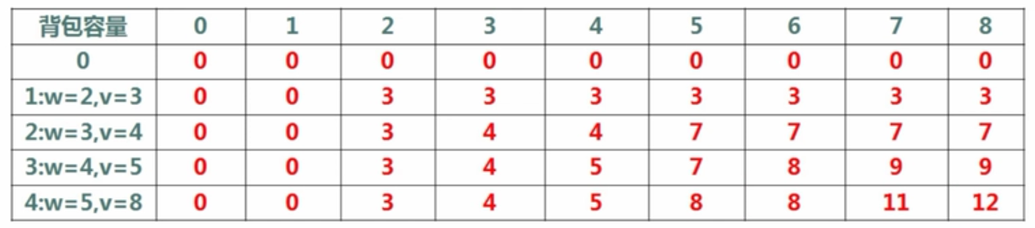
n=4，c=8，w={2，3，4，5}，v={3，4，5，8}。

